Slide 1

Охорона довкілля від забруднення під час переробки нафти та кам’яного вугілля

Slide 2

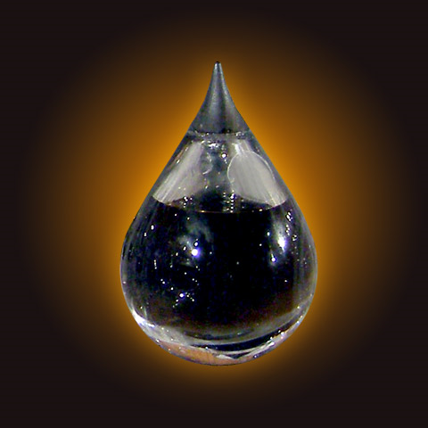
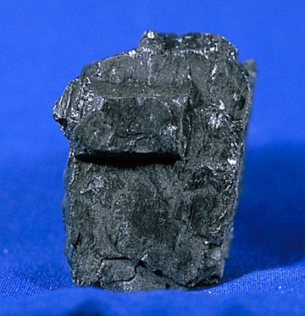
Охорона довкілля від забруднень під час переробки вуглеводневої сиро­вини - одна з необхідних умов сталого розвитку країни. Проблема відхо­дів, що утворюються внаслідок переробки вуглеводневої сировини, акту­альна не лише в природоохоронному аспекті. Адже ці речовини здебільшого є цінними матеріальними ресурсами. Їхнє комплексне використання спри­ятиме істотному зниженню темпів споживання первинних природних ресурсів, передусім невідновлюваних. Саме до таких, як вам уже відомо, належать природний і супутній нафтові гази, нафта й вугілля.

Slide 3
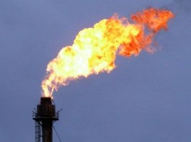
Нафтогазовидобувну промисловість, а також підприємства геологорозвідувальної галузі варто розглядати як джерела комплексного і концентрованого впливу на навколишнє середовище. Цей вплив зумовлений токсичністю природних вуглеводнів і супутніх ресурсів, різноманітністю хімічних речовин, що використовуються у технологічних процесах, а також специфікою видобування, підготовки, транспортування, збереження, переробки і використання нафти і газу.
При експлуатації свердловин для ґрунтів і рослинності найнебезпечніші є газ і нафтопродукти, що потрапляють на землю в результаті аварій і втрат під час збирання і транспортування, а також в промислові стічні воді.

Slide 4
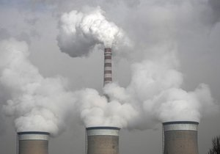
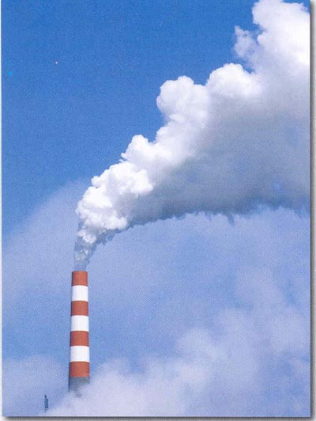
Експлуатація технологічних установок та агрегатів підприємств нафтогазового комплексу супроводжується неминучими викидами шкідливих речовин в атмосферу. Одним з основних показників ступеня забруднення атмосфери є об'єми викиду забруднюючих речовин з окремого або декількох джерел.
Забруднення атмосфери шкідливими викидами підприємств нафтогазового комплексу зумовлено складом сировини і характером технологічних процесів.

Slide 5
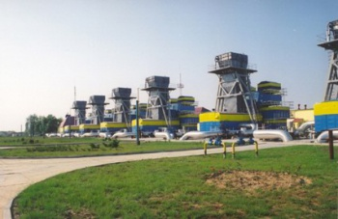
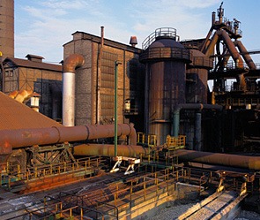
Джерела забруднення атмосферного повітря підрозділяються на джерела виділення і викиду забруднюючої речовини. Джерело виділення забруднюючих речовин – об’єкт (технологічні установки, агрегати, машини або технологічні процеси), в якому виникає і виділяється забруднююча речовина, але не потрапляє на цій стадії в атмосферу. Джерело викиду - об’єкт (пристрої, механізми, установки), від якого забруднююча речовина потрапляє в атмосферу.

Slide 6
Всі об’єкти в нафтогазовій галузі за відповідних умов в тій або інший степені забруднюють навколишнє середовище небезпечними забруднюючими речовинами. Крім природних вуглеводнів, їхніх супутників, продуктів переробки, у складі забруднювачів присутні численні реагенти, каталізатори, інгібітори, луги, кислоти, речовини, що утворюються при спалюванні, хімічному перетворенні тощо. Основними забруднювачами атмосферного повітря від підприємств нафтогазової галузі є:
- компоненти нафти і природного газу, вуглеводні, сірководень,
діоксид вуглецю, меркаптани, сіркоокис вуглецю, що виділяються
в повітряний басейн при витоках через нещільності при видобуванні,
переробці і транспортуванні нафти і газу;
- оксиди вуглецю, азоту, сірки, пара води, що утворюються при
експлуатації устаткування;

Slide 7
За характером отруйної дії на людину промислові речовини розділені на групи:
- нервові: важкі вуглеводні, сірководень, метанол, меркаптани,
тетраетилсвинець;
- подразнюючі: оксиди азоту, оксид сірки, хлор, аміак;
- кров'яні: оксид вуглецю (утворює стійкий карбоксигемоглобін,
що спричиняє кисневе голодування органів);
- задушливі: метан, пропан (небезпечні при максимальних
залпових витоках вуглеводнів); азот, інертні гази (зменшують
вміст і парціальний тиск кисню в повітрі); людина гине при вмісті в
атмосфері 16 % кисню і парціальному тиску 118 мм.рт.ст. від кисневої
недостатності.

Slide 8
Основними заходами щодо зниження забруднення атмосферного повітря підприємствами нафтогазового комплексу є планувальні, технологічні і спеціальні. Технологічні заходи включають:
- створення більш прогресивних технологій щодо зменшення забруднень зовнішнього середовища;
- заміна шкідливих речовин у виробництві нешкідливими або менш шкідливими;
- перепрофілювання або ліквідація виробництва;
- очищення сировини від шкідливих домішок;
- заміна періодичних процесів безперервними і т. д.

Slide 9
Найбільш активною формою захисту навколишнього середовища від шкідливого впливу викидів промислових підприємств є повний перехід до безвідходних та маловідходних технологій і виробництв.
Згідно природоохоронної законодавчо-нормативної бази України кожне підприємство повинно мати пакет документів щодо впливу його діяльності на навколишнє середовище. Стосовно забруднення атмосфери це проекти нормативів ГДВ, технічні звіти інвентаризації видів та обсягів забруднюючих речовин, щорічний контроль за дотриманням нормативів викидів тощо. Підприємствам не вигідно перевищувати встановлені норми викидів шкідливих речовин

